Slide 1

MeSec-一个“可逆”的视频打码工具
慕昕哲
德以明理 学以精工
Notes:
大家好，今天我为大家带来的项目是一个可逆的视频打码工具。

Slide 2

I
背景
Notes:
这个项目的灵感最开始来源于我手机里的一款app，它是一个在本地就能实现视频选区或者是目标检测打码的工具。我想手机的算力和大多数在座的各位的电脑比起来应该是小很多的，所以我就想在自己的电脑上做一个类似的工具。那题目中的这个“可逆”又是什么意思呢？相信大家在社交媒体上都看到过打码的视频，甚至有很多不是很懂这方面的人相信存在去掉马赛克的工具，但我们都知道去掉它是不现实的。那么可不可以做到，对于同一个打过码视频来说，只有持有密钥的的人才能看到无码视频，没有密钥的人只能看见打了码的视频呢？我们可以看一下这张架构图。我们可以把它理解成一种数据流转的示意图，这个场景可以是法院、陪审团、警察之间视频证据的转接，也可以是商业公司没有发布的广告demo在不同部门之间的转移。我希望只有黄色节点的人（可能是法官等等）才能看到无码的高清视频，而蓝色节点（可能是档案馆的工作人员）只能看见打过码的。他们都有观看视频的需求，只是每个人应该被允许看到的内容范围不尽相同，而视频的分发者呢还不想二次甚至多次分发。这个就是我做这个项目的时候的基本想法。简单来说，就是在本地完成可逆的视频隐私处理，一方面保护了视频的隐私，另一方面也让视频拥有了可恢复的能力。

Slide 3
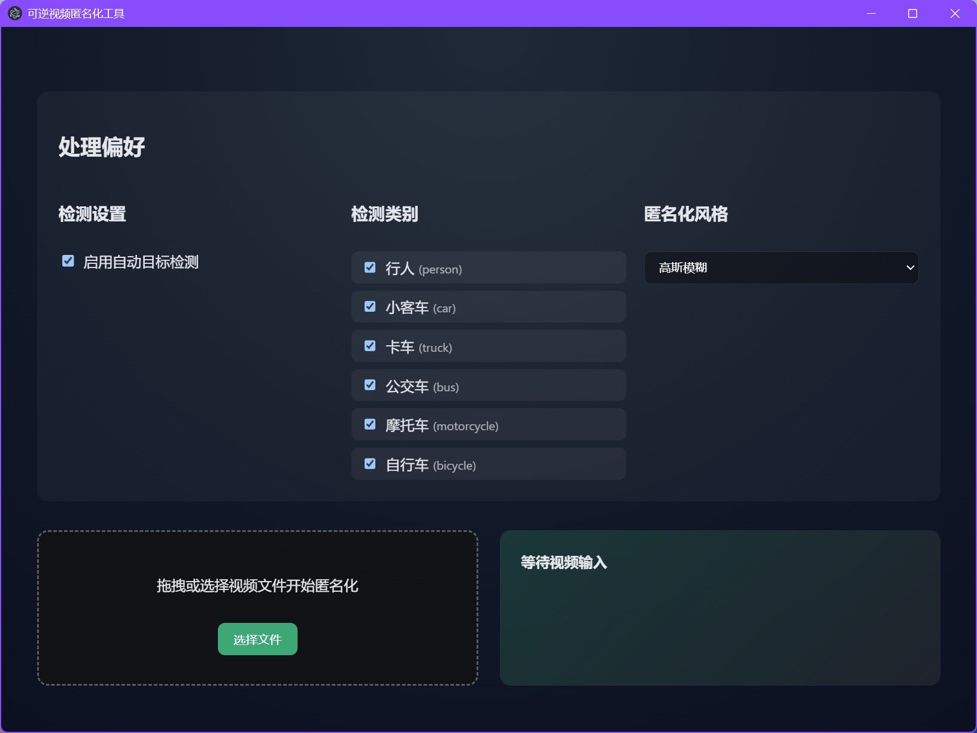
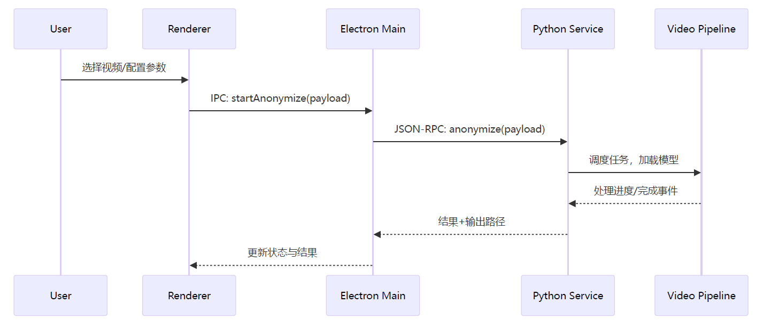
II
架构
Notes:
【展示项目主页】这里是我项目的前后端的架构。两者之间是通过Electron的IPC和JSON-RPC进行通信的。对于前端来说呢，我选择的是Electron和Vue 3，前者用来搭建应用，后者用来设计UI。大家刚才看到的拖拽区和状态栏都是Vue的组件。后端呢，我用了Python，核心中的核心就是YOLOv8n模型。在这里我选的是nano版本，没有使用全量级的，主要是考虑到一个速度和精度的平衡，因为我还是希望在电脑上能实现实时处理。而在最后的视频管线区域呢，它会逐帧读取视频，然后把每帧送到YOLOv8去进行目标检测，再对检测到的边界框围成的区域进行风格化的处理，比如说马赛克啦，高斯模糊啦，最后把所有帧合成新的视频。视频的处理产物呢，有一个打过码的视频，还有一个.pack文件，它里面包含的是恢复信息的元数据包，采用了AES-256-GCM进行加密。接下来我从用户视角，来看看它是怎么用的。

Slide 4
III
前端
VideoDropZone.vue
StatusBanner.vue
ManualROIDialog.vue
Notes:
还是这张图，用户首先在VideoDropZone拖入或选择视频文件。如果我们不想用这个自带的类别检测也可以，可以在视频提交后通过ManualRoiDialog在第一帧手动框选。然后在处理过程中呢，StatusBanner会给出状态反馈。而它对应的后端呢，基本上都交给了anonymize_service这个python文件。好在YOLOv8本身就自带了目标检测和追踪的功能，我就不需要做很多很难的工作了。

Slide 5
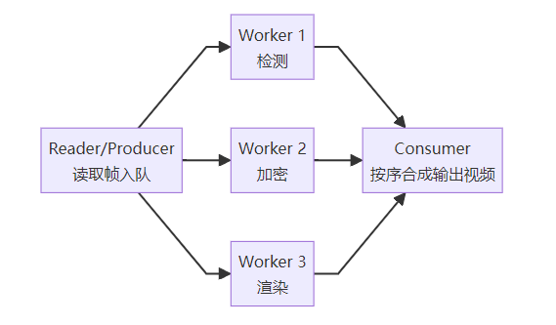
IV
优化
…
Notes:
优化上一方面是对于速度的优化，另一方面是对安全性的优化。关于视频处理方面呢，它的核心是一套生产者-消费者的模式，多个Worker并行执行：目标检测、ROI 加密、匿名化渲染。这样并行的话一是可以减少相互阻塞，二是可以利用好CPU的多核性能，三是也方便控制队列长度，防止内存爆炸。在推理方面是优先选择CUDA，没有的情况下才会选择CPU，毕竟CUDA做这种推理比CPU要快得多嘛。
在安全性上呢，应用是对目标内容做了AES-256-GCM加密，输出视频就不再包含原始信息了。对于.pack那个文件包呢，是做了它的完整性校验，防止它被篡改。总而言之，只要用户只要拥有密钥和.pack，就能恢复视频内容；但凡有一点不满足，就只能看到被遮挡过的视频。

